Slide 1


주식회사 타임소프트
Mammoth Data Appliance
4차 산업을 이끄는 데이터 혁명의 주역으로 AI Big data 기술을 제공하여
기업의 경쟁 우위에 도달할 수 있도록 IT서비스를 제공합니다.

Slide 2


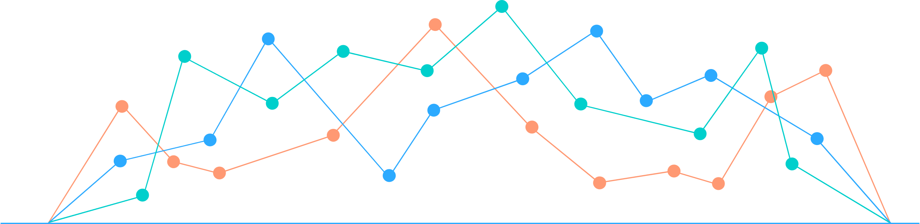



주식회사 타임소프트 Mammoth Data Appliance (BigData Platform)
Time soft에서는 비정형 /정형 데이터를 수집 ▪ 저장 ▪ 분석 ▪ 시각화까지 Total 솔루션을 탑재한 Timesoft의 Enterprise
AI Big Data Platform (Mammoth Data Appliance 일체형 제품) 제공 전문 컨설팅 인력과 전문기술을 바탕으로 고객에 만족을 최우선으로 제공
Mammoth Data 기반 AI Big Data 단계별 처리과정 솔루션 제공
MD Collection
(수집)
MD Storage
(저장)
MD Analysis
(분석)
MD Visualization
(가시화)
CEP *
DM
AI
GIS
클로링
DW
Mining
관제
ETL
NoSQL
R
분포
DOC API
비정형
OLAP
EIS
최적화 성능 제공
정형/비정형 분석 제공
데이터 모델링
Total 솔루션 일체형 제공
데이터 시각화 기능 제공
Big Data 분석 기능 제공
Mammoth Data Platform – Open Source 기반
데이터 In Memory 사용
※ CEP (Complex Event Processing) : 대용량 데이터를 실시간 분석

Slide 3











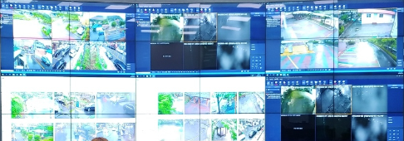
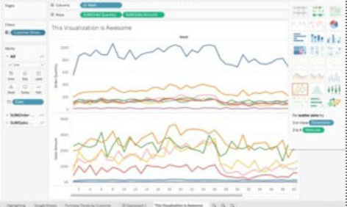
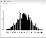



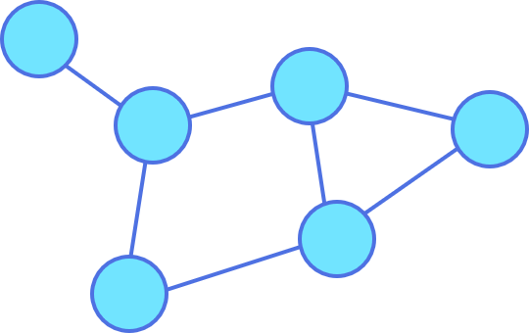

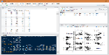
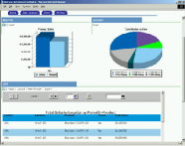












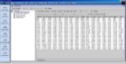


Mammoth Data 빅데이터 통합 분석 기반
비정형 구조/반 정형 구조/정형 구조의 데이터를 데이터 처리 구조의 자동화 기능과 처리과정의 시스템 자원 모니터링 등 데이터 분석 툴 제공, 데이터 시각화 기능 제공
DAF( Data Analytics Flow)
Real Time Data Warehouse
Unstructured
AI
Log Collector
Data Warehouse
R
Data Visualization
Real time Monitoring
Mining
EIS
Data Mining
OLAP analysis
No SQL
DSS
Semi-structured
CEP
Mammoth Data Platform – Open Source 기반 (Scale Out)
DATA SOURCES
Collection
Storage
Analysis
Visualization
DB Collector
Enterprise Data Warehouse
ETL
DW
DM
OLAP analysis
(Unstructured Report)
Structured
DBMS (OLTP)
CDC
Loyalty
Up-Selling
Account
Navigation
Real Time
ODS
Cross-Selling
Integrated
Marketing
Customer
Database
DM
Score
Product
Offer
OLAP analysis
(structured Report)
DB Repl
Sales
Service
Transaction
DM
Acquire
Organize
Analyze & Decide

Slide 4







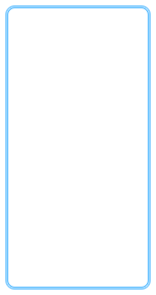




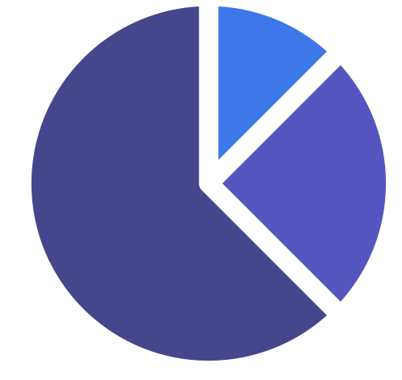








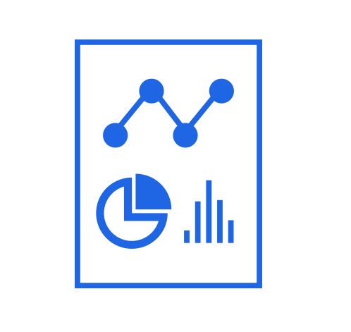





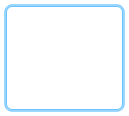



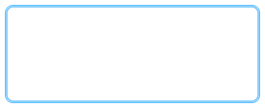
Mammoth Data 빅데이터 처리, 분석 툴 제공
데이터 전 처리 모듈(ETL 툴), 데이터 분석 엔진(AI ML, OLAP), 분석 툴 (OLAP, R, Mining) 제공
원천 데이터
데이터 수집
데이터 전처리
데이터 분석
데이터 서비스
비정형 데이터
텍스트
정예/필터
추출 엔진
시각화
키워드 추출
분석 엔진
SNS
개체명 추출
분류 분석
소셜/웹
Crawler
감성 추출
이슈 분석
이미지, 오디오, 비디오
기계 추출
보고서
감성 분석
원문
덤프/임포트
형태소 분석
연결망 분석
문서
시스템 사전
File Collector
형태소 분석기
정형 데이터
통계 분석
관리 가능
데이터 저장(Hadoop)
스코어링
대시 보드
DB Collector
Name Node #1
#2
데이터마이닝
시스템 관리
회귀분석
Data
Node #1
Data
Node #2
Data
Node #3
Data
Node #4
엔진 관리

Slide 5
Mammoth Data Appliance 기반의 ASK DSS 적용 사례
Access Layer
(Web)
Portal Web
의사결정지원(DSS) 시스템
API Web
기능
소개 및
설명
재난
매뉴얼
산불
상황
서비스
폭염
한파
서비스
서비스
#3
서비스
#4
서비스
#5
서비스
#6
API GW
Business Layer
(WAS)
진단
API
예측
API
API
S-Brain
DW
Data Lake
Service Data/
Data Lake
Layer
수집/ 집계 데이터
정형 데이터 수집
정형, 비정형 데이터 수집
데이터 수집기
Structured Data
Semi-Structured Data
Unstructured Data
Communication
Layer
Data Mart
행정안전부
산림청
기상청
Crawling 데이터
Image
K-Weather
국토
교통부
센서
데이터
SNS 데이터
Document

Slide 6
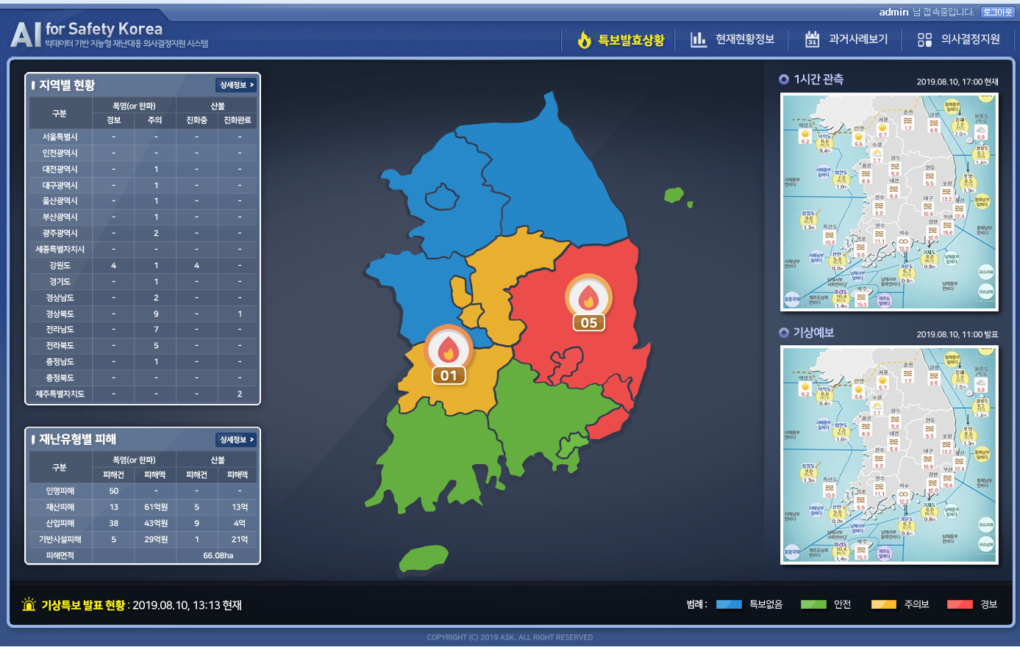
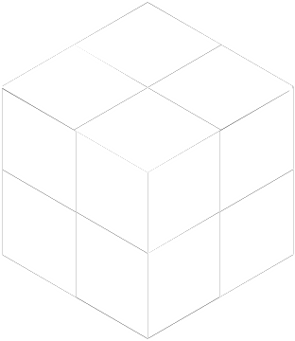
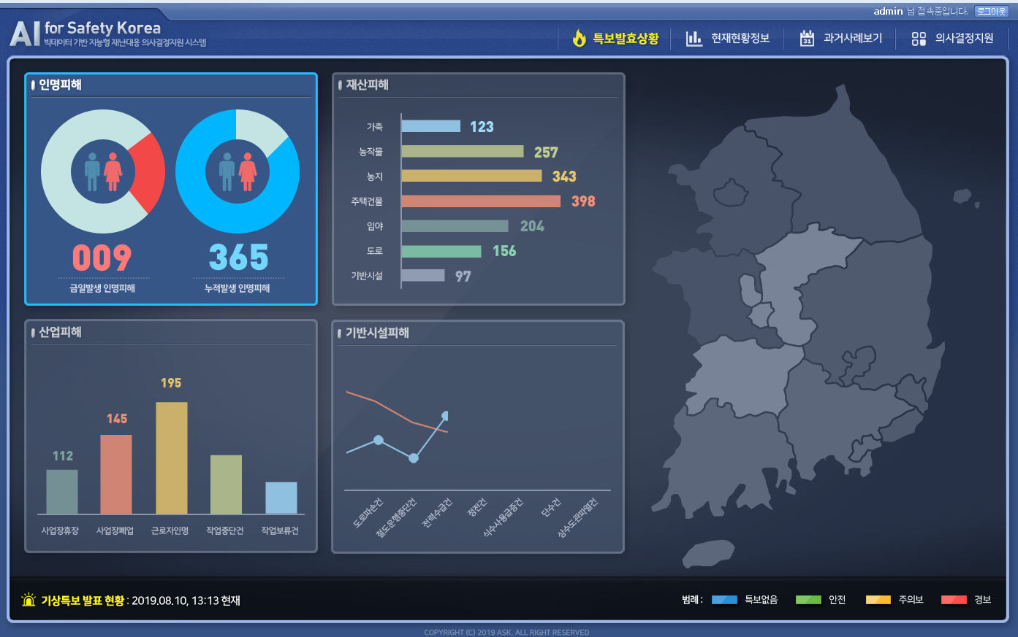
Mammoth Data Appliance 기반의 ASK DSS 구성 적용 사례
Collection Data
AI Platform
Communication
Service
Structured Data
App UI
Real time
Monitoring
Select Dataset
Train
Predict
Management
챗봇
행정안전부
NLP/NLU
기상청
AI Engine
이미지 인식
자연어 처리
강화학습
이상탐지
INTENT
재난 예측
산림청
Machine Learning Algorithm
K-Weather
Regression
K-NN
K-Means
Sequence
to Sequence
NER
국토교통부
RNN
CNN
Auto Encoder
Naïve Bayes
비정상
데이터 탐지
센서 데이터
MLP
Gradient Boosting
SVM
GAN
MRC
BERT
Attention
Transformer
Ensemble
Semi-Structured Data
Big Data Platform
재난확산
예측
Crawling 데이터
Collection
Storage
Analysis
Visualization
SNS 데이터
Real-Time
Collection
재난 대응
Data Lake
재난대응
Data Warehouse
학습 결과
위험요인
예측
No SQL
Unstructured Data
Real-Time Data Processing
Image
Batch
Collection
실시간 이벤트 처리
분/시간 단위 통계
[ML] Prediction
의사결정
지원
Batch Data Processing
재난대응
의사 지원마트
Document
일 단위 통계
월 단위 진단
[ML] Training

Slide 7








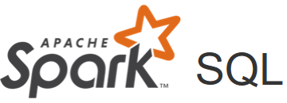









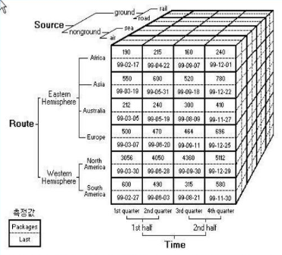
Mammoth Data Appliance 기반의 ASK DSS 최적화 적용 사례
Mammoth Data 의 In-memory, 분산 병렬처리 기능을 적용한 데이터 처리 속도 최적화, 의사지원결정 (DSS)등 데이터 분석 기능, AI 엔진 통한 예측 기능과 실시간 데이터 처리 기능 제공
Data Collection
Data
Analysis
Visualization
Kafka
Stream
Structured Data
Data Processing
행정안전부
Real time Monitoring
기상청
Kafka
Crowing
Open API
산림청
Data Lake
AI &Predictive
Analytics
K-Weather
Data Visualization
국토교통부
Machine
Learning
센서 데이터
R, Python, API
Data Mining
Semi-Structured
Data
Kafka
Crowing
Open API
Data Warehousing
OLAP
Server
OLAP analysis
Crawling 데이터
SNS 데이터
NoSQL
Kafka
Open API
Graph
OLAP analysis
(Unstructured Report)
Unstructured Data
Data Warehouse
Image
Document
Data Mart
OLAP analysis
(structured Report)
범례 : 분산 병렬처리/ In-memory 사용

Slide 8











Mammoth Data Module 제공
Mammoth Data Platform 기반 5 MD Module 제공
Mammoth Data Module
MD
AI DOC
MD Chatbot
MD DOC
MD Image
Analysis
MD IDSS
Real time Monitoring
Unstructured
문서 기계
해독 AI 모듈
(MS OFFICE, PDF, HWP, OCR)
Open 공공
데이터 수집 모듈
(CEP, 데이터 수집 API 자동화)
AI 영상 분석
모듈
(이미지, 동영상)
의사결정(DSS)
AI 분석 모듈
챗봇 AI 모듈(NLP)
Data Visualization
Mammoth Data 플랫폼
Data Mining
Java
Scala
Python
R
W
A
S
서버
W
E
B
서버
Semi-structured
수집 분산
처리
엔진
Data Frames API
데이터 처리 엔진
DATA SOURCES
실시간
처리엔진
SQL
Connect
R 엔진
GraphX
AI 엔진
No
SQL
RDBMS
분석
엔진
OLAP analysis
In-Memory 분산 처리 엔진
분산 처리 엔진
Hadopp (HDFS)
LINUX
OLAP analysis
(Unstructured Report)
가상화
X86 서버
네트워크
스토리지
데이터 수집
데이터 저장
데이터 처리
데이터 분석
시스템 모니터링
Structured
DBMS (OLTP)
Mammoth Data 플랫폼 (Scale Out, In-memory Base, 분산처리, Auto scanning)
OLAP analysis
(structured Report)
Collection
Storage
Analysis
Visualization

Slide 9





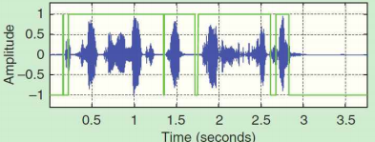

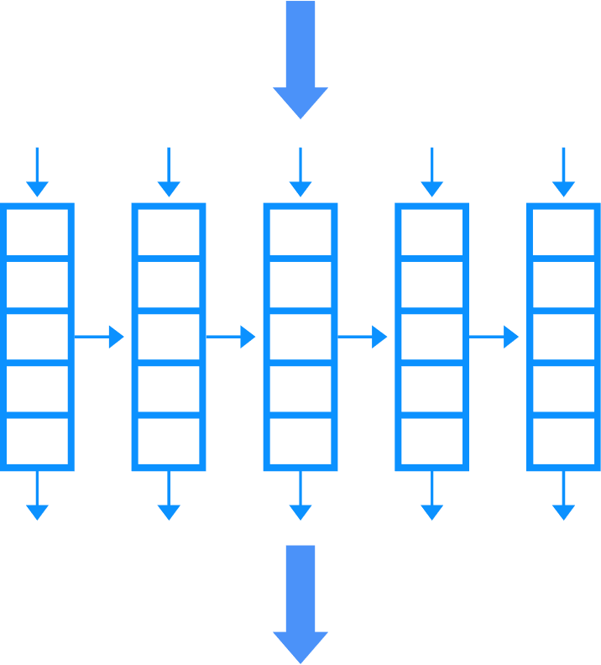



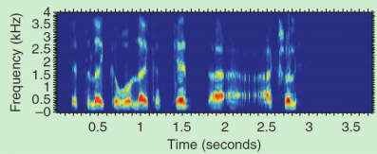





Mammoth Data 의 회의록 작성 솔루션
회의 발화자, 대화, 녹취록 등 다양한 음성을 기술 인식 적용하여 속기사 없이 음성을 문자로 변환 기술을 통해 회의록 작성 솔루션
활용 분야 (자막 서비스, 비대면 콜센터 대응 서비스, 로봇 서비스, 음성 AI 비서 서비스, 번역 서비스 등 다양한 분야 적용)
Communication Layer
Service Data Process / Data Lake Layer
Business Layer
(WAS)
Access Layer
(Web)
SaaS
음성 인지 AI Platform
실시간 음성 데이터 처리
자막서비스
인터넷 방송
전처리
음향모델
언어모델
자막 서비스
STT 변환
Mammoth Data
Appliance
회의록
서비스
회의
LSTM 학습
보정 TEXT
회의록 작성
학습 데이터
API
WEB 포탈
Big Data Platform
재난방송
Data Lake
API 테스트
테스트
API
콜센터 상담
데이터 셋
학습 데이터 셋 학습 메타 데이터
API WEB
PaaS
Java
Scala
Python
R
WAS
서버
WEB
서버
수집 분산
처리
엔진
Data Frames API
데이터 처리 엔진
실시간
처리 엔진
SQL
Connect
R 엔진
GraphX
AI 엔진
No
SQL
RDBMS
분석
엔진
In-Memory 분산 처리 엔진
분산 처리 엔진
Hadopp (HDFS)
LINUX
IaaS
가상화
X86 서버
네트워크
스토리지

Slide 10
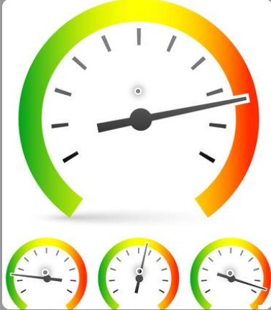
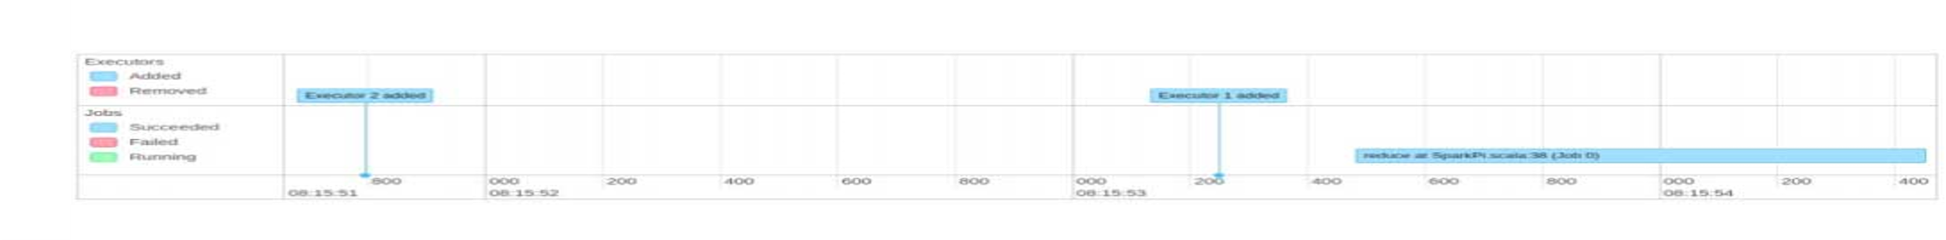
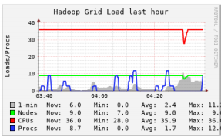
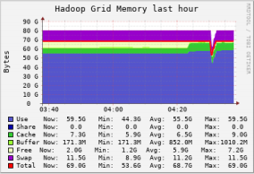
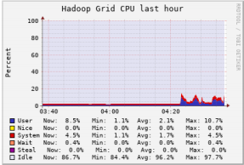
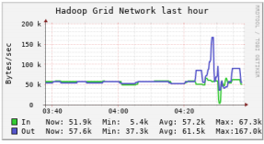
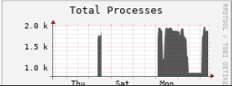
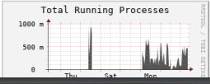
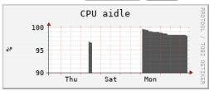
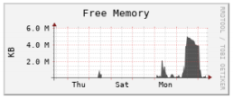
Mammoth Data Appliance 의 자원 모니터링
Mammoth Data는 데이터 수집, 저장, 분석, 처리과정의 모니터링과 시스템의 자원 등 통합 모니터링 기능 제공
프로세스 처리
CPU
Free Memory
Disk I/O
N/W Packet
Run Process
데이터 수집
데이터 저장
데이터 처리
데이터 분석
Open API
Jobs
API 등록
API 처리
API 모니터링
시스템 모니터링
통합 자원 모니터링
수집 서버 모니터링
저장 서버 모니터링
분석 서버 모니터링
서비스 서버 모니터링

Slide 11
주식회사 타임소프트 2020년 ~ Mammoth Data Appliance 기반의
응용 모형 적용과 개발
1
2
지능형 전자문석 분석 관리 및 RPA 적용 모형
3
지능형영상
콘텐츠 유통 및
Target 마케팅 모형
4
지능형 ICT분석 및
이력 추적 모형
지능형 통합
통계 문석 시스템
CCTV관제, 관광분야,
(유동인구, 구매성향, 교통량), 소방분야, 환경분야, 범죄예방, 지역개발
보험, 논문, 학술원, 공공민원, 보고서, 병원(문진), 설문 등
K-pop 서비스,
방송국, 영화 등
Big Data와 EDW분석업무
적용분야 : 공공, 통신, 금융, 유통, 제조 등

Slide 12
내가 꿈꾸는 것은 무엇이든 할 수 있다.
시도하라.
대담한 시도는 그 내부에 천재를 가지고있고, 막강한 힘을 가지고 있으며,
신비한 힘을 가지고 있다.
- 요한 볼프강 폰 괴테 -
Johann Wolfgang von Goethe

